Slide 1
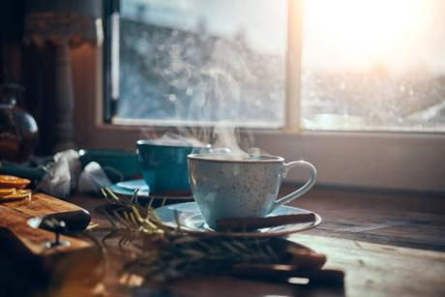
LA ANÉCDOTA
Profesora Graciela Peña Neira
Programa de Integración Escolar 2021
Colegio Joaquín Edwards Bello

Slide 2
OBJETIVO DE APRENDIZAJE
OA 4: Profundizar su comprensión de las narraciones leídas:
-Extrayendo información explícita e implícita.
-Determinando las consecuencias de hechos o acciones.
-Describiendo y comparando a los personajes.
-Describiendo los diferentes ambientes que aparecen en un texto.
-Reconociendo el problema y la solución en una narración.

Slide 3
TIPOS DE TEXTOS
LITERARIOS
NO LITERARIOS
FANTASÍA
REALIDAD
ENTRETENER
INFORMAR

Slide 4
Recordemos
Existe una gran cantidad de narraciones, entre ellas están: cuentos, fábulas, leyendas y las anécdotas.
Una anécdota es una narración breve donde se relata alguna situación curiosa o divertida que le haya sucedido a una persona.

Slide 5
ANTES DE LEER: ¿DE QUÉ SE TRATARÁ? ESTRATEGIA: INFERIR A PARTIR DEL TÍTULO “PISTAS”
CARRERA A LA CHILENA

Slide 6
Carrera a la chilena
Hace muchos años, mi abuelo viajó a un pequeño pueblo del sur llamado Río Claro, para conocer a sus futuros suegros. Era época de fiestas patrias y en el lugar se celebraba una linda fiesta campesina, había mucha comida, bebida y variadas atracciones para todas las edades.
Mi bisabuelo tenía muchos caballos de carrera y ese día iban a competir varios de ellos. Antes que se iniciara la carrera, mis abuelos observaban cómo practicaba una hermosa yegua llamada “Rosalita”.

Slide 7
Carrera a la chilena
De pronto, el jinete que la montaba perdió el control, cayó al piso y se rompió un brazo. Como faltaban pocos minutos para empezar la carrera, a mi abuela no se le ocurrió nada mejor que pedirle a mi sorprendido abuelo que montara “Rosalita”. Ante la presión de su futuro suegro y de su amada, no le quedó más remedio que aceptar.
Ese día mi abuelo no solo ganó la carrera, sino también el respeto de su suegro y el eterno amor de la abuela.
Vicente Salinas (11 años), El baúl de los recuerdos. Santiago de Chile: Comisión Bicentenario, 2010. Disponible en https://www.curriculumnacional.cl/docente/629/articles-131705_recurso2_pdf.pdf

Slide 8
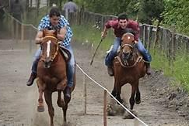
¿Cuál es una Carrera a la Chilena?
1
2

Slide 9
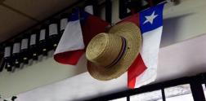
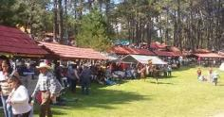
APRENDAMOS UNA ESTRATEGIA: RESPONDER PREGUNTAS CLAVES
¿QUIÉNES SON LOS PERSONAJES?
¿CUÁNDO SUCEDE?
¿DÓNDE SUCEDE?

Slide 10
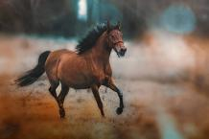
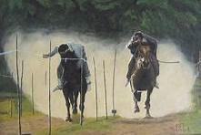
APRENDAMOS UNA ESTRATEGIA: RESPONDER PREGUNTAS CLAVES
¿CUÁL ES EL PROBLEMA?
¿CÓMO SE SOLUCIONA EL PROBLEMA?

Slide 11
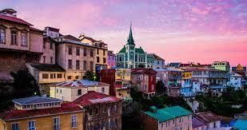
¡BUEN TRABAJO!
4° básico 2021
Profesora Graciela Peña
Programa de Integración Escolar
Colegio Joaquín Edwards Bello

